Slide 1
서맥성 부정맥의 심전도 판독
삼성서울병원
김주연
Notes:
30min, 10min

Slide 2
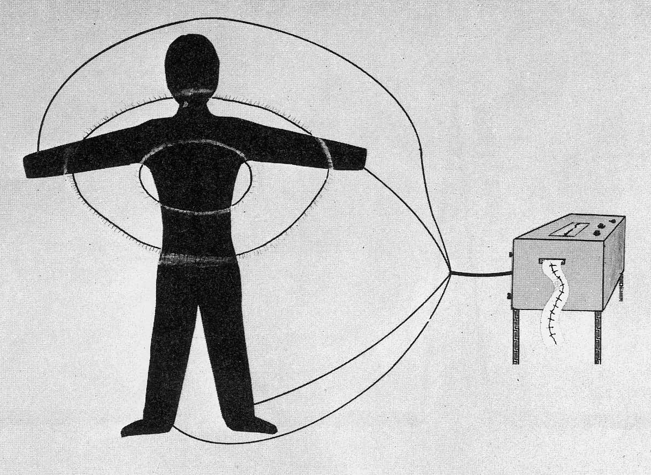
심전도란?
- 심장에서 발생 되는 전기의 기록

Slide 3
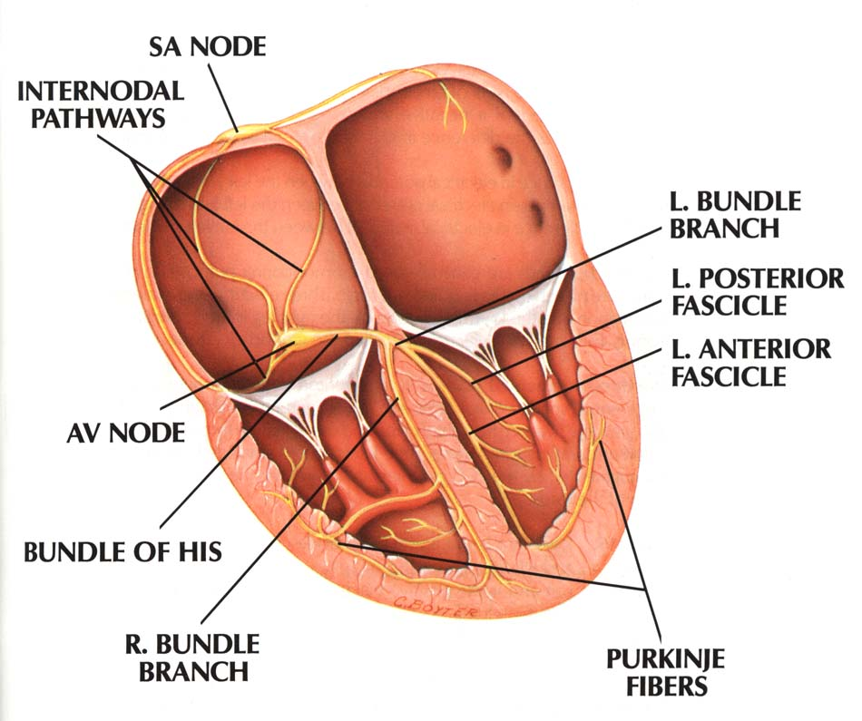
Normal sinus rhythm
Sinus node
AV node
His bundle
Left bundle
Left anterior fascicle
Right bundle
Left posterior fascicle

Slide 4
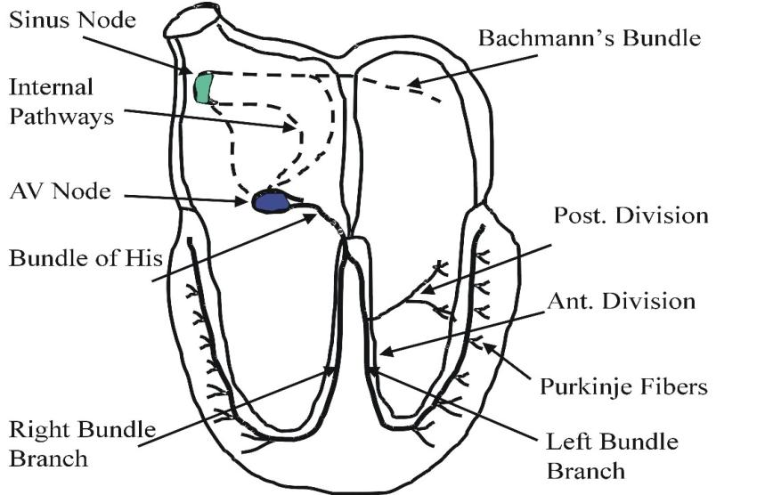
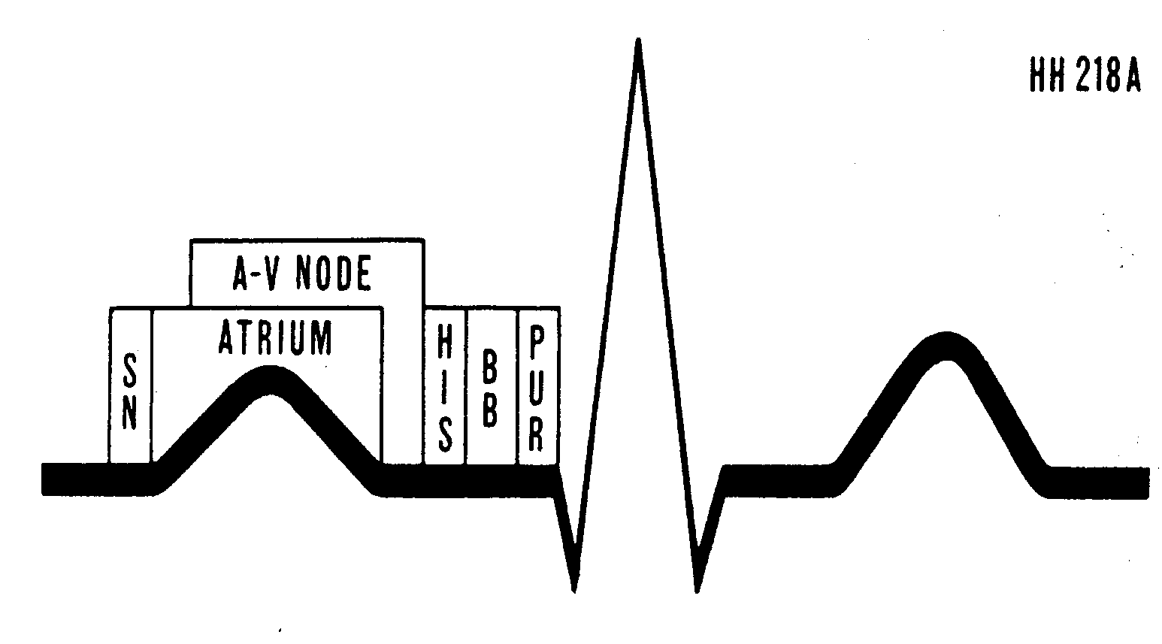
심전도
심실의 수축
심방의 수축
심실의 재분극

Slide 5
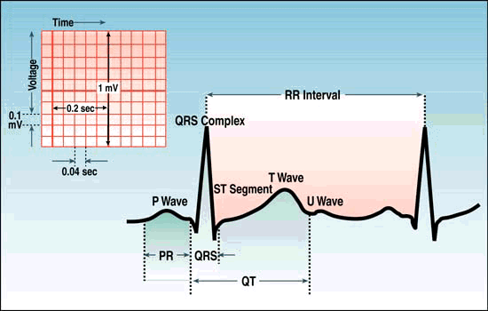
P & QRS wave

Slide 6
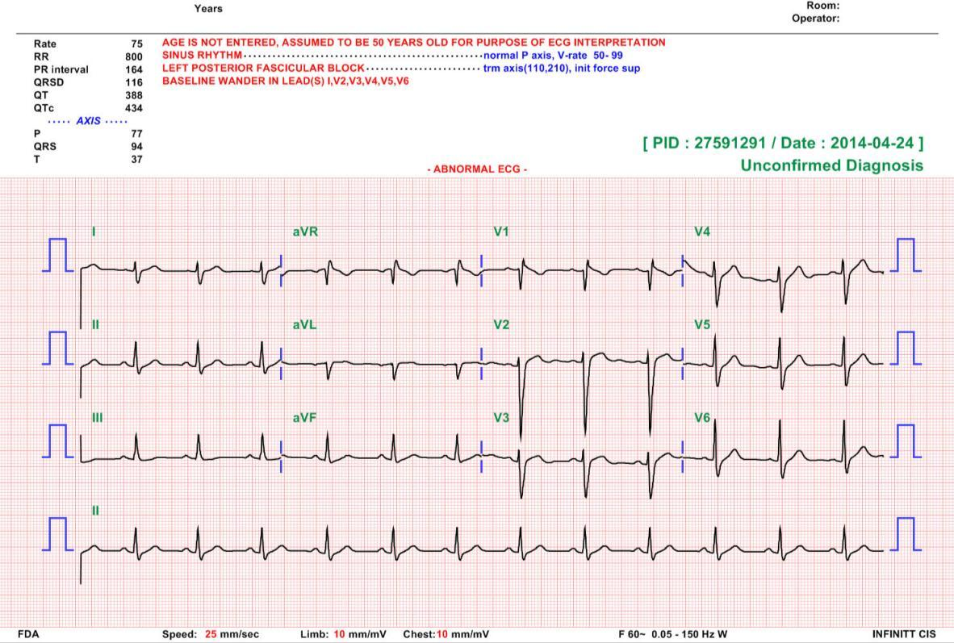
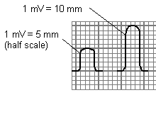
12 leads ECG

Slide 7
부정맥이란?
부정맥은 심장에 공급되는 전기에 이상이 생긴 것
심장 맥박이 고르지 않은 상태
  느리거나, 빠르거나, 불규칙한 것
심실
심방

Slide 8
서맥
전기적 신호를 잘 만들어 내지 못하거나 신호 전달을 잘 하지 못할 경우에 병적인 서맥이 발생
나이가 많은 경우 퇴화현상으로 나타날 수 있고, 이런 기관에 영향을 미치는 약제나 심질환 또는 전해질 이상으로도 발생될 수도 있다.
증상 : 어지러움, 무력감, 실신, 경련, 심정지
치료 : 영구 심박동기 삽입술

Slide 9
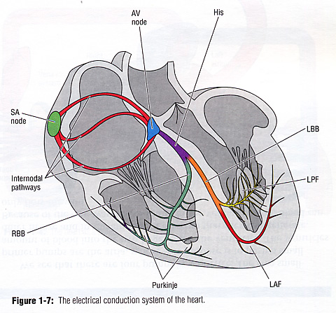
Bradyarrhythmias
  SA node
  AV node
Tachyarrhthmias
  Supraventricular
  Ventricular

Slide 10

SA node dysfunction

Slide 11
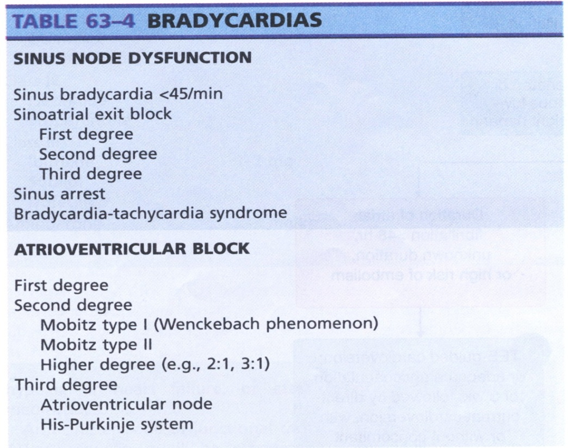
Bradyarrhythmias
Sinus node dysfunction (SSS)
Atrioventricular block
Failure of initiation
Failure of conduction

Slide 12
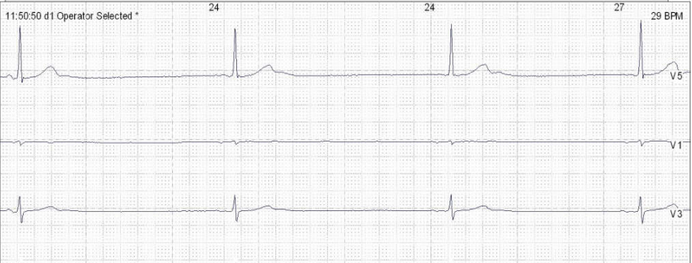
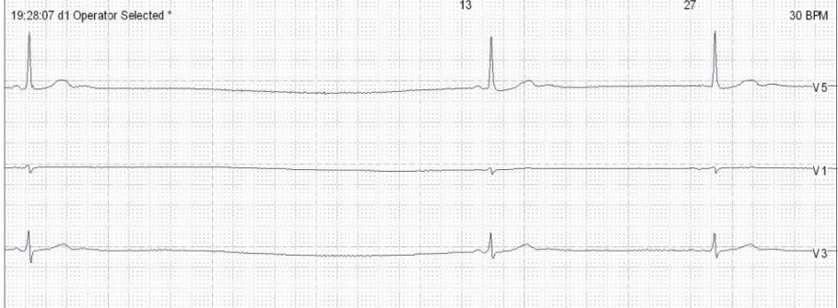
Sinus pause
SSS

Slide 13
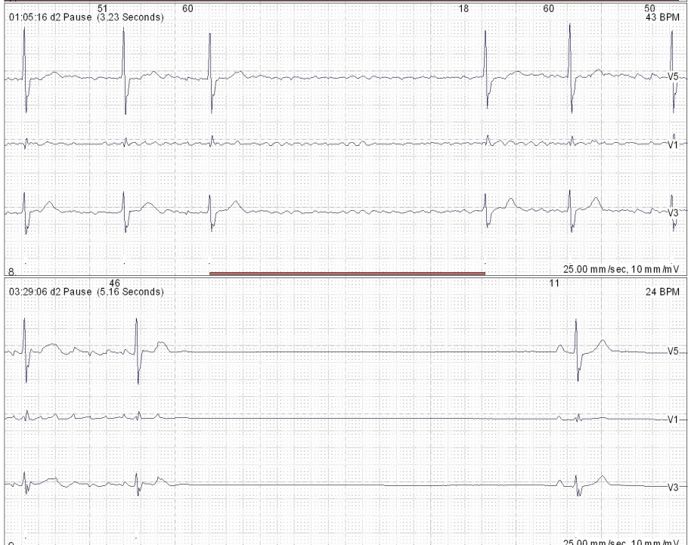
Which is tachy-brady?

Slide 14
AV node dysfunction

Slide 15
AV Block (between P and QRS)
1st degree: 단순히 PR 간격이 길어짐
2nd degree: 간간히 conduction 이 안됨
  Type 1 (Wenchebach): PR 간격이 길어지다가 block
  Type 2: PR 간격이 일정하다가 block
  High degree: 2개 이상의 P wave 있은 후에야 전달
3rd degree: complete block

Slide 16
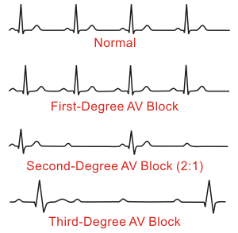
PR interval, P-QRS 관계

Slide 17
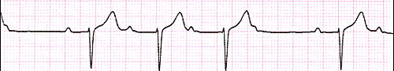
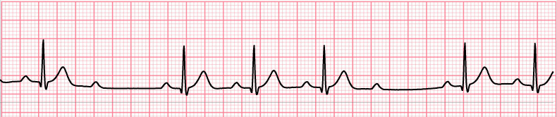
2nd degree AV block
Mobitz type 1 (Wenckebach)
Mobitz type 2

Slide 18
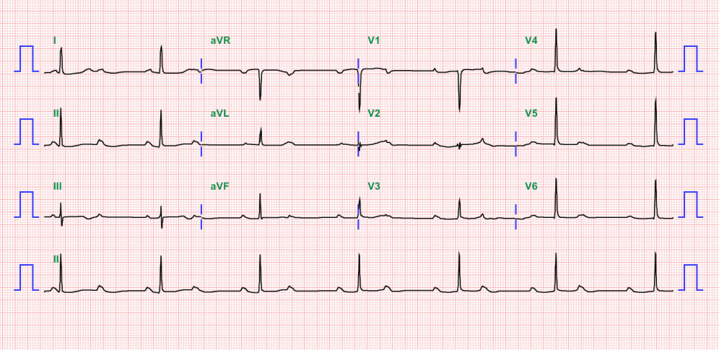
HR 38, bradycardia
Complete AV block
*
*
*
*
*
*
*
*
*
*
*
*
*

Slide 19
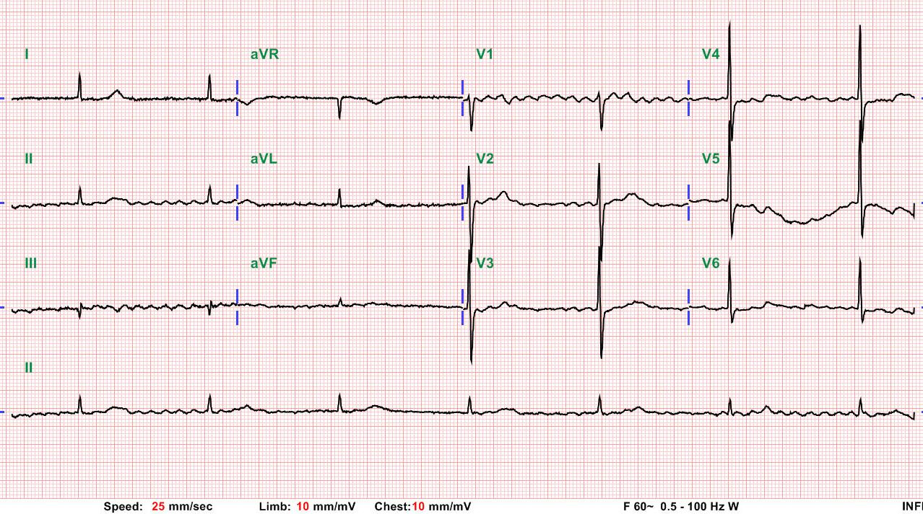
F/78, syncope

Slide 20
F/78, syncope

Slide 21
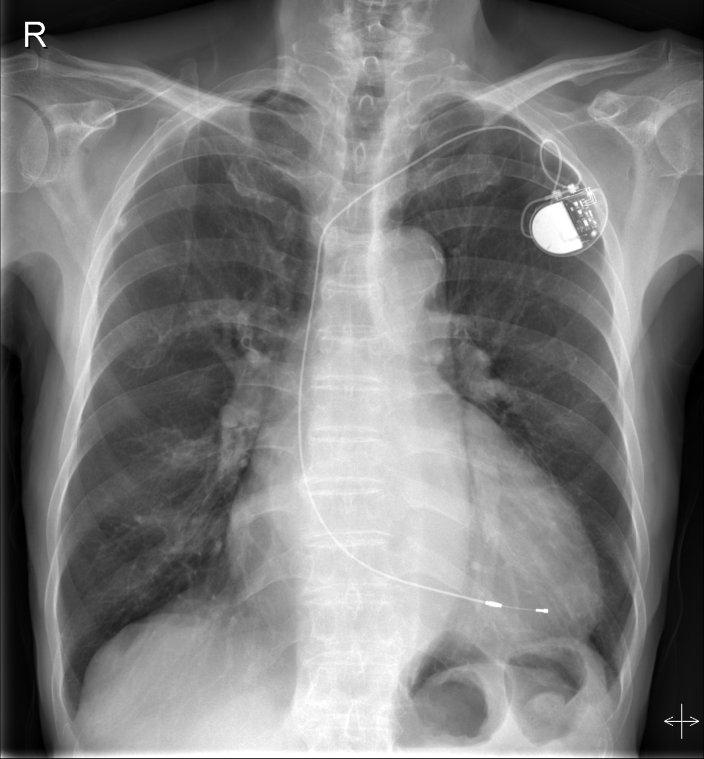
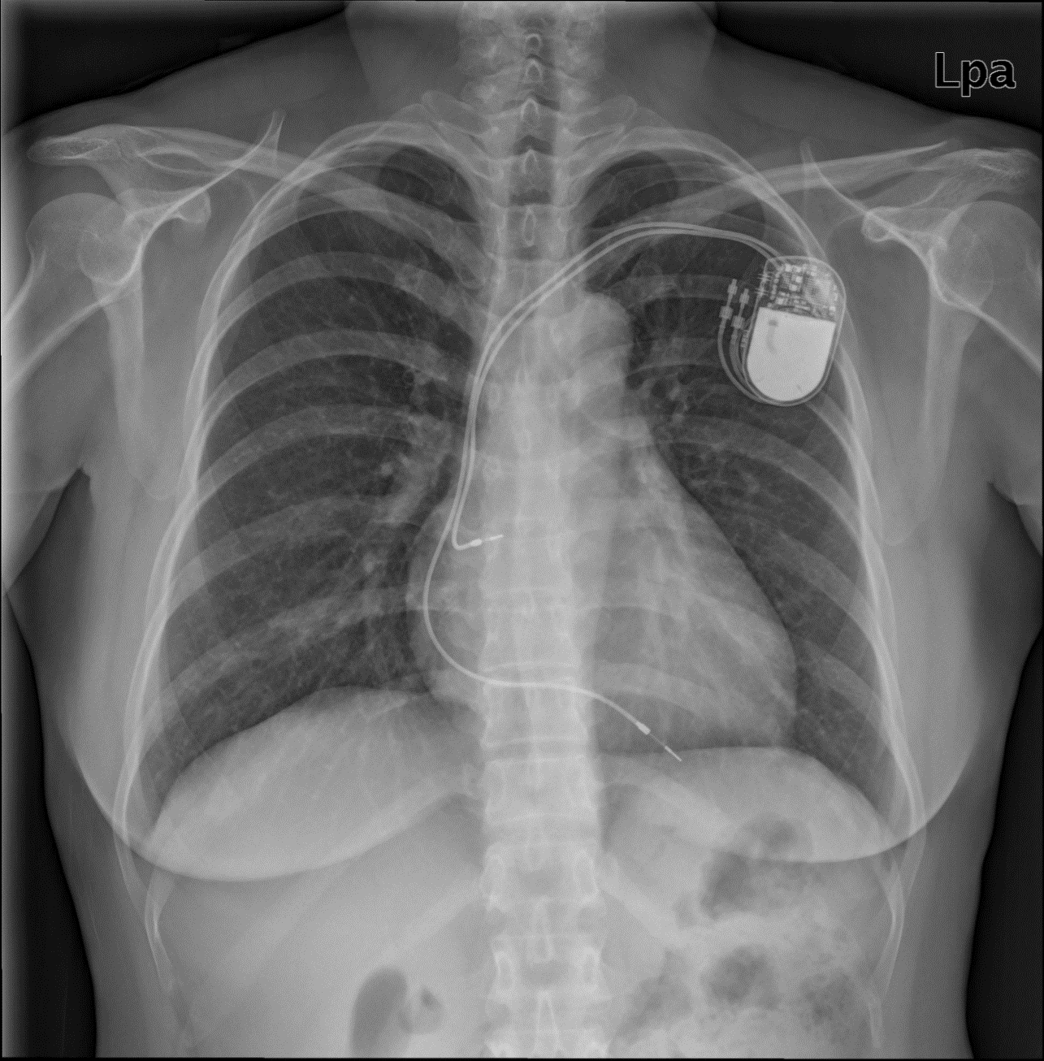
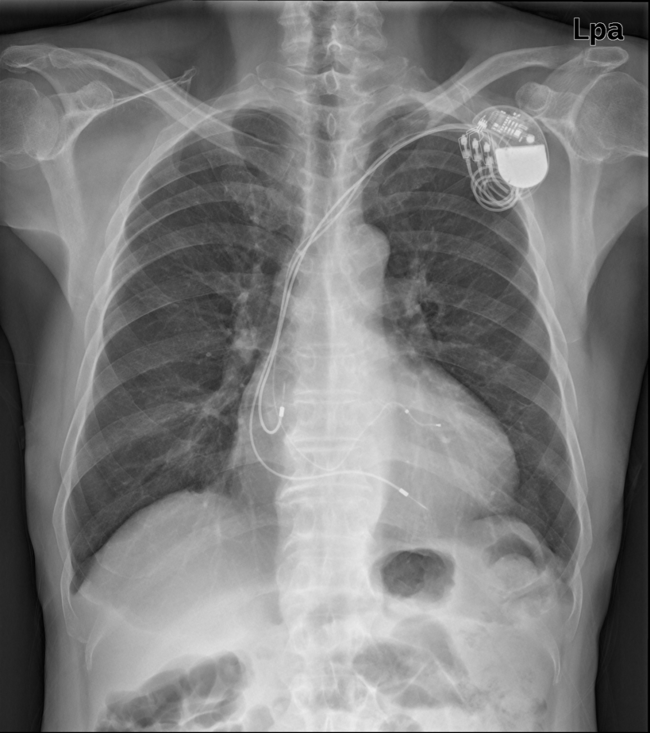
영구 심박동기의 종류
Single-chamber pacemaker
  atrium or ventricle 한 곳에만 lead를 삽입하여 pacing 하는 pacemaker
Dual chamber pacemaker
  심방과 심실에 각각 lead를 삽입하고 서로 연관하여 sensing 하거나 pacing 할 수 있는 packmaker ("AV synchronous pacemaker“-> pacemaker syndrome 예방 가능)
  혈역학적으로 도움이 크기 때문에 심실 기능이 저하된 환자에서 효과적
Biventricular pacing (CRT)
  new therapy for heart failure with QRS prolongation
  synchronized activation of the lateral (CS lead) & septal(RV lead) aspects of the LV → improved hemodynamic function

Slide 22

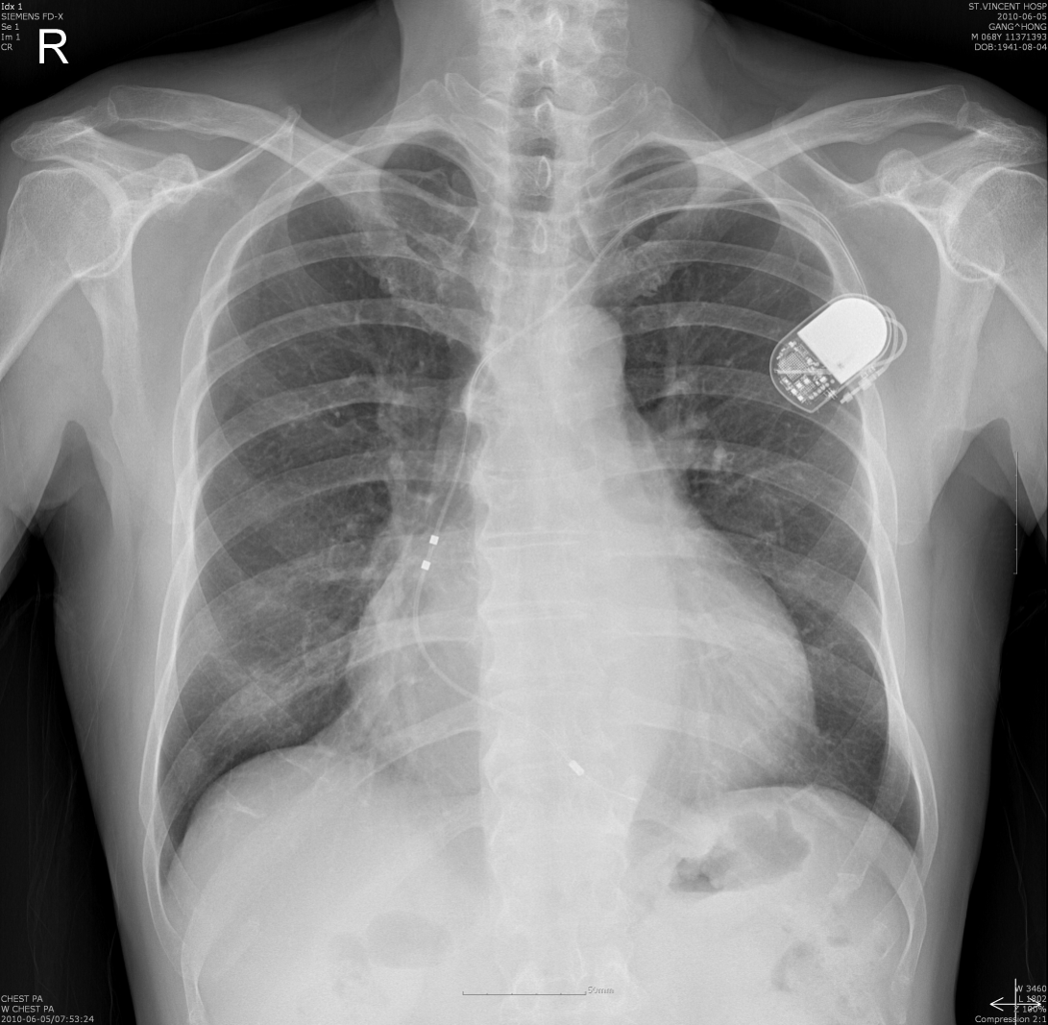

Slide 23

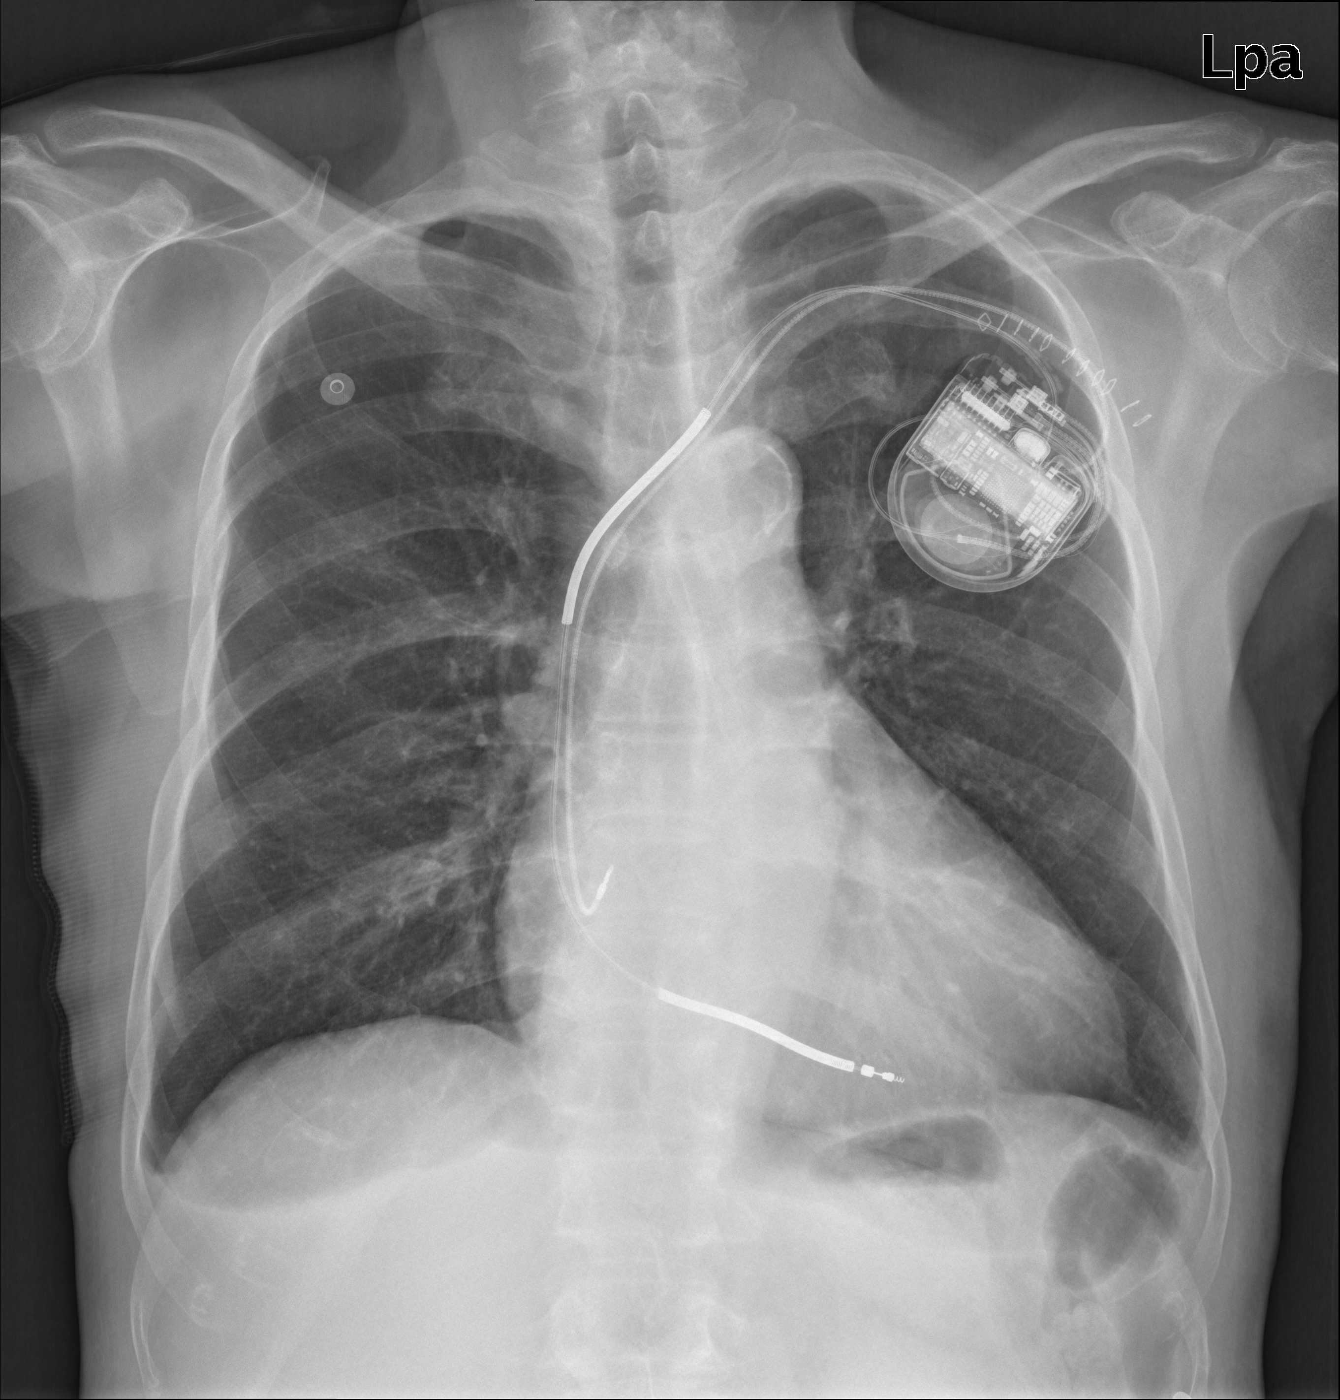

Slide 24
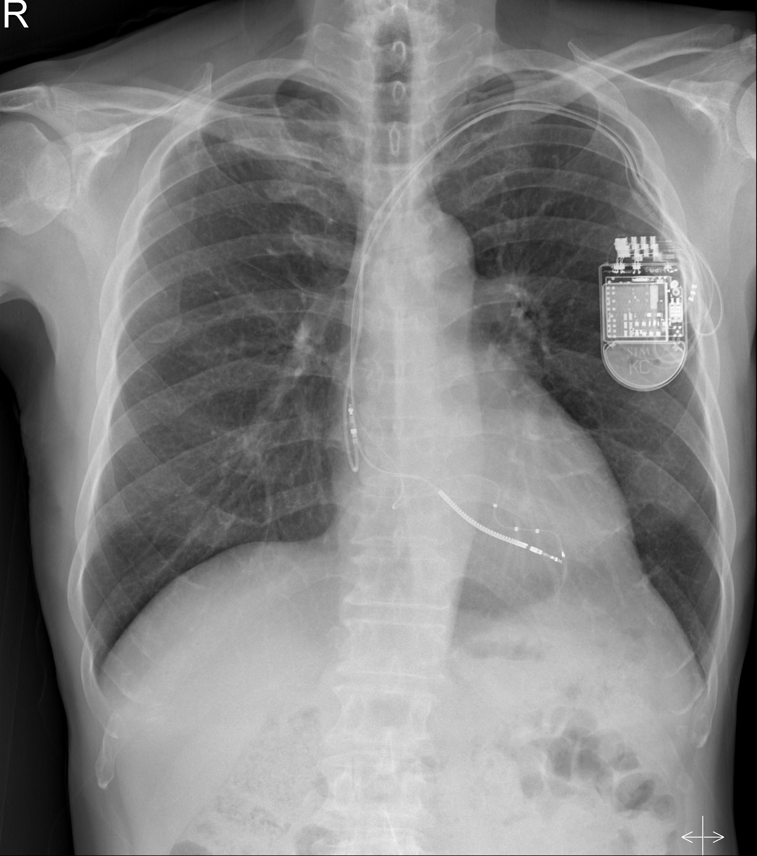

Slide 25
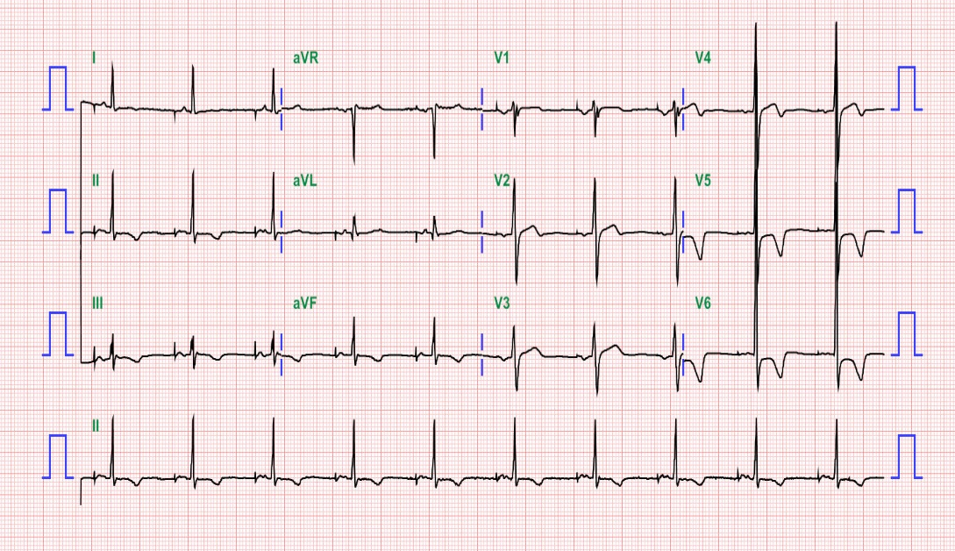
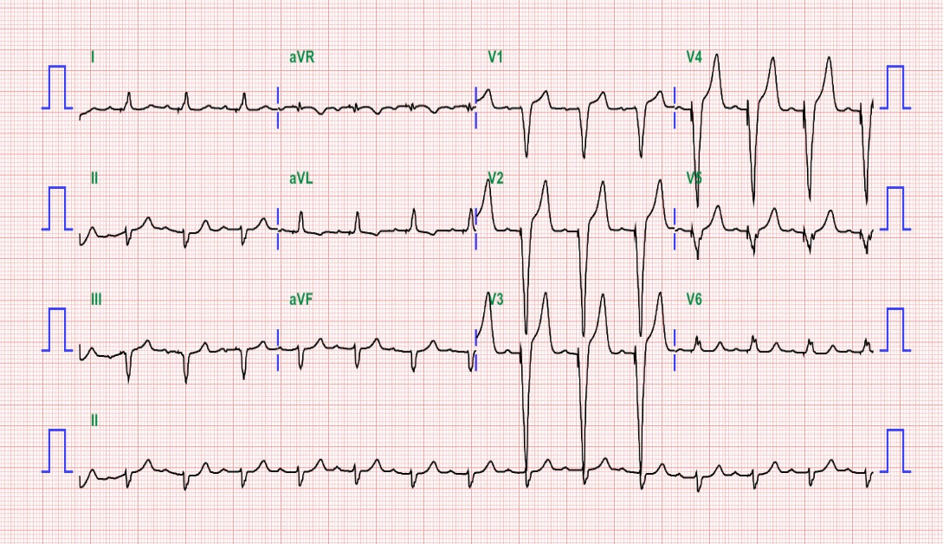
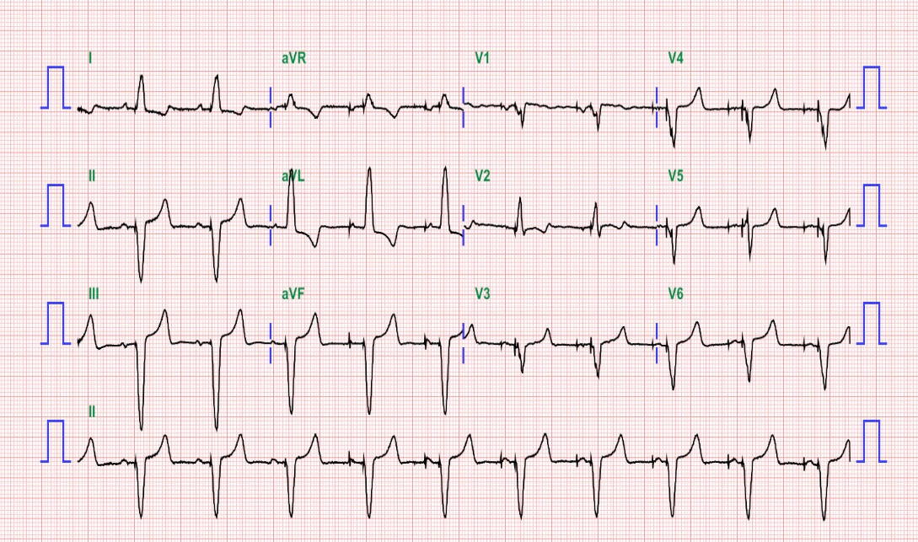
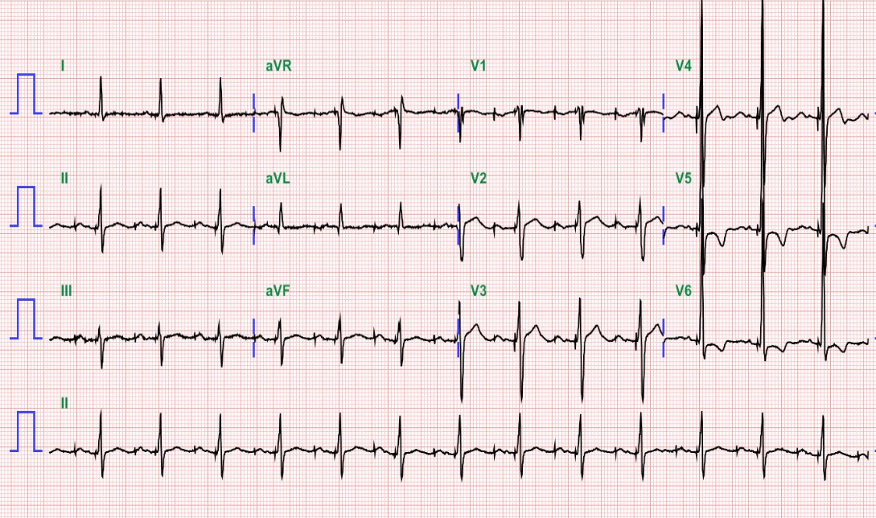
After implantation

Slide 26
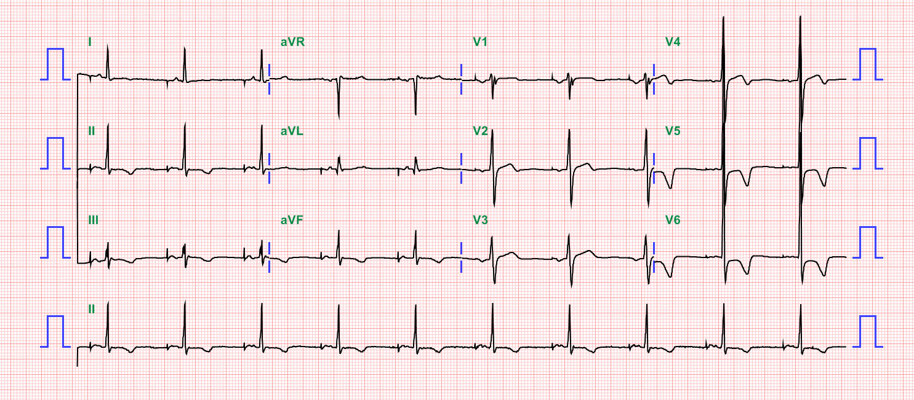
ApVs
*
Notes:
ApVs

Slide 27
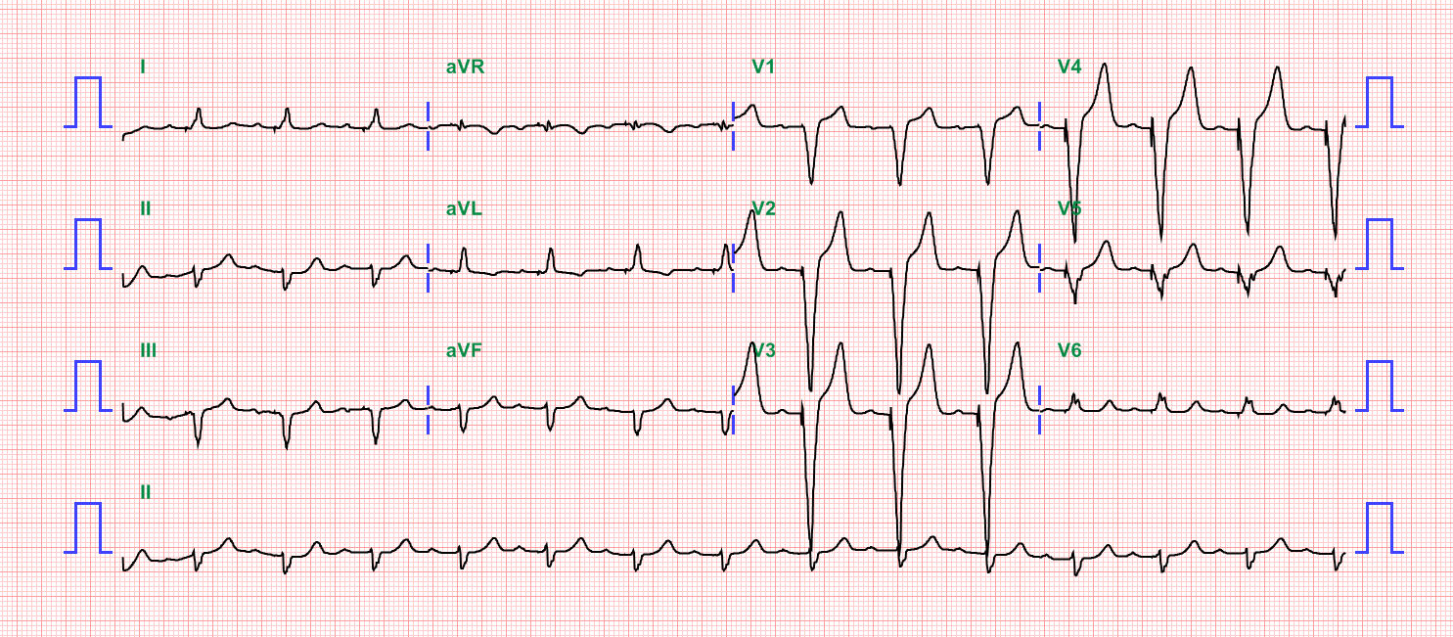
AsVp
*
Notes:
AsVp

Slide 28
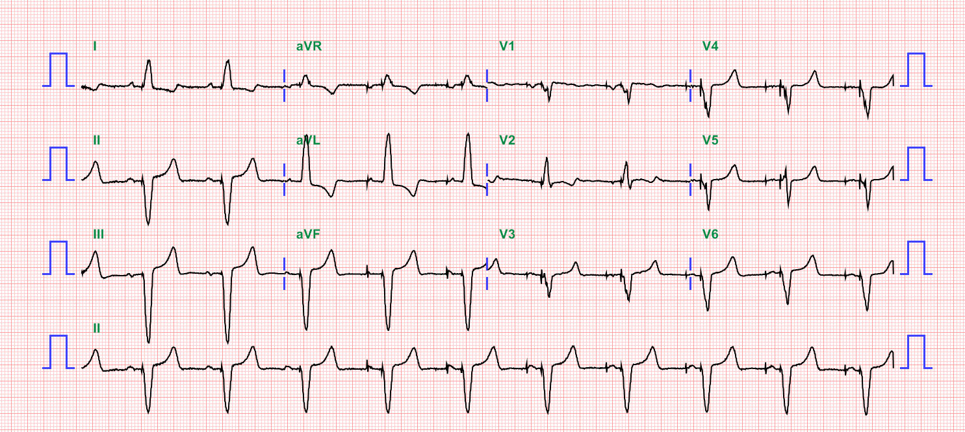
AsVp, ApVp
*
*
*
Notes:
AsVp
ApVp

Slide 29
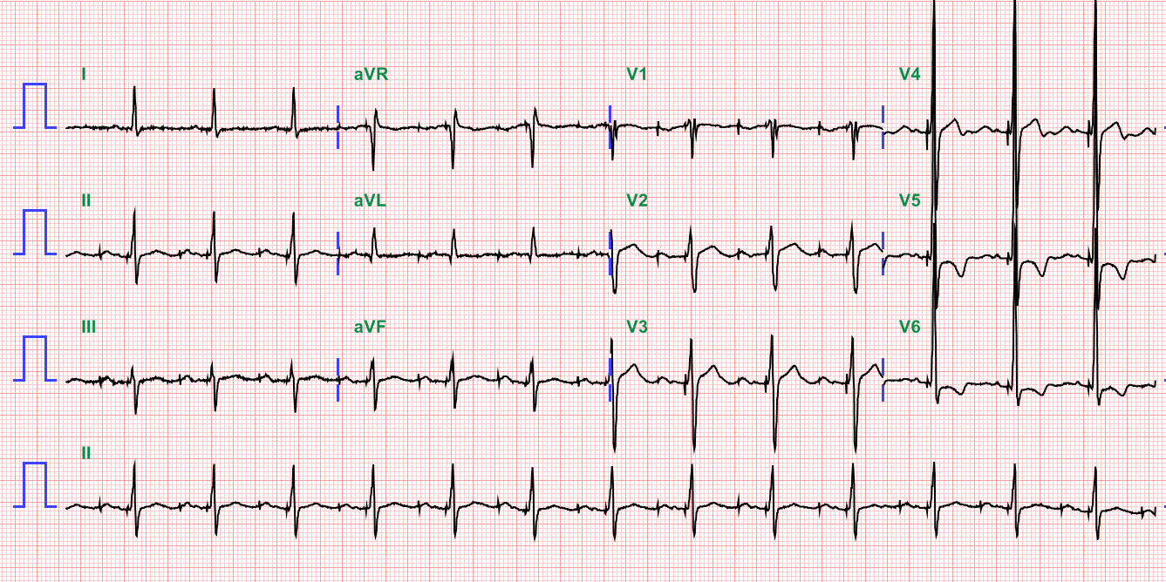
Fusion
*
*

Slide 30
Lower rate - 60BPM
Paces and Senses in the ventricle
Timed from each QRS
If it sees a sensed event, it will inhibit the next scheduled pace
Lower rate timer 1000 ms
Lower rate timer 1000 ms
x
VP
VP
VS
VP
Notes:
30

Slide 31
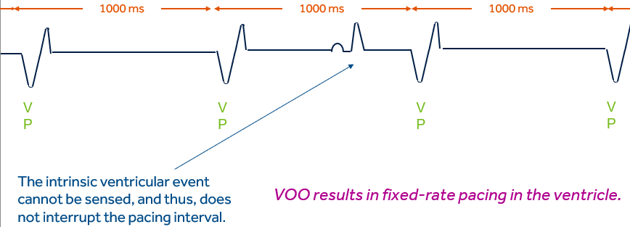
VOO Mode
Asynchronous Pacing
Chamber paced: Ventricle
Chamber sensed: None
Response to sensing: None
Notes:
31

Slide 32
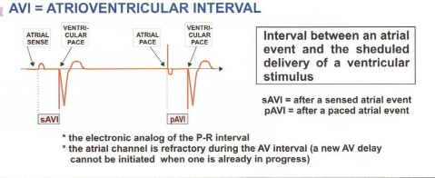
AV interval
AV Delay is a time period from either an AS or AP event before the pacemaker paces the ventricle. The PAV is usually programmed 30 ms longer than the SAV to allow for conduction of the paced atrial beat to reach the left side of the heart.

Slide 33
DDD Examples
PAV delay = AP ~ VP
SAV delay = AS ~ VP
The Four Faces of DDD
AP re-starts lower rate timer and
starts an AV delay timer (PAV)
PAV expires without being inhibited by a VS, resulting in a VP
Atrial and ventricular pacing
Atrial pacing, ventricular sensing
A
P
V
P
A
P
V
P
AP restarts lower rate timer and starts an AV delay timer (PAV)
Before PAV can expire, it is inhibited by a VS (R-wave)
A
P
V
S
A
P
V
S
Notes:
33

Slide 34
DDD Examples continued
The Four Faces of DDD
An AS (P-wave) inhibits lower rate timer and triggers an AV delay timer (SAV)
SAV expires without being inhibited by a VS, resulting in a VP
Atrial sensing, ventricular pacing
Atrial and ventricular sensing
A
S
V
P
A
S
V
P
An AS (P-wave) inhibits lower rate timer and triggers an AV delay timer (SAV)
Before the SAV can expire, it is inhibited by a VS (R-wave)
A
S
V
S
A
S
V
S
Notes:
34

Slide 35
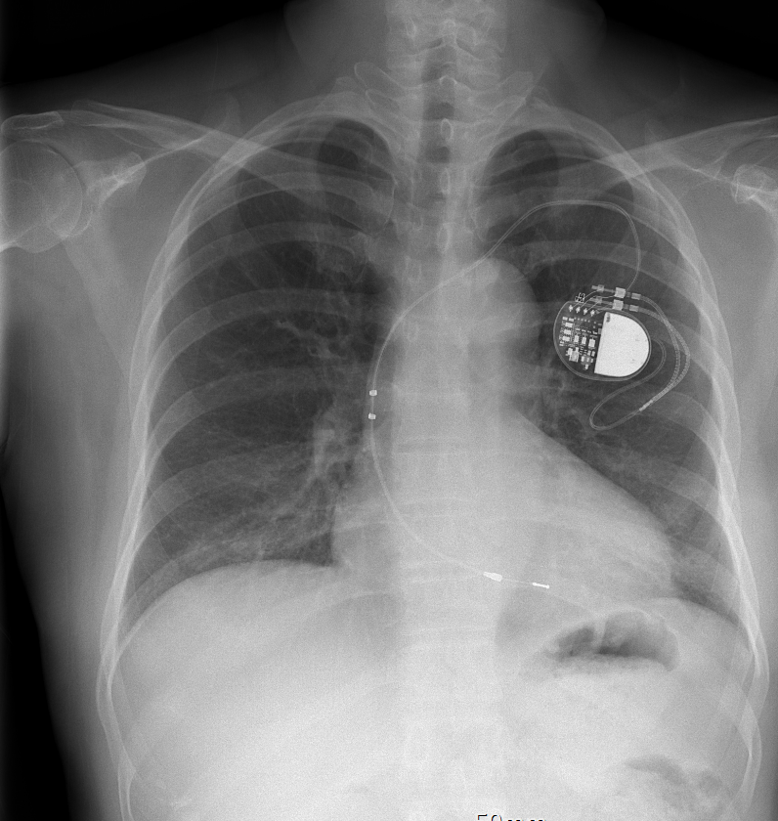
case

Slide 36
Programming
Battery status : Volt 2.78, longevity 10 years
Pacing threshold : RV 0.5
Sensing threshold : A 0.8, V N/A
Impedence : 838
Setting
  Rate : lower/upper 60/130
  A sensitivity : 0.25
  RV : amplitude 2.0, pulse width 0.4, sensitivity 2.0, polarity bipolar

Slide 37
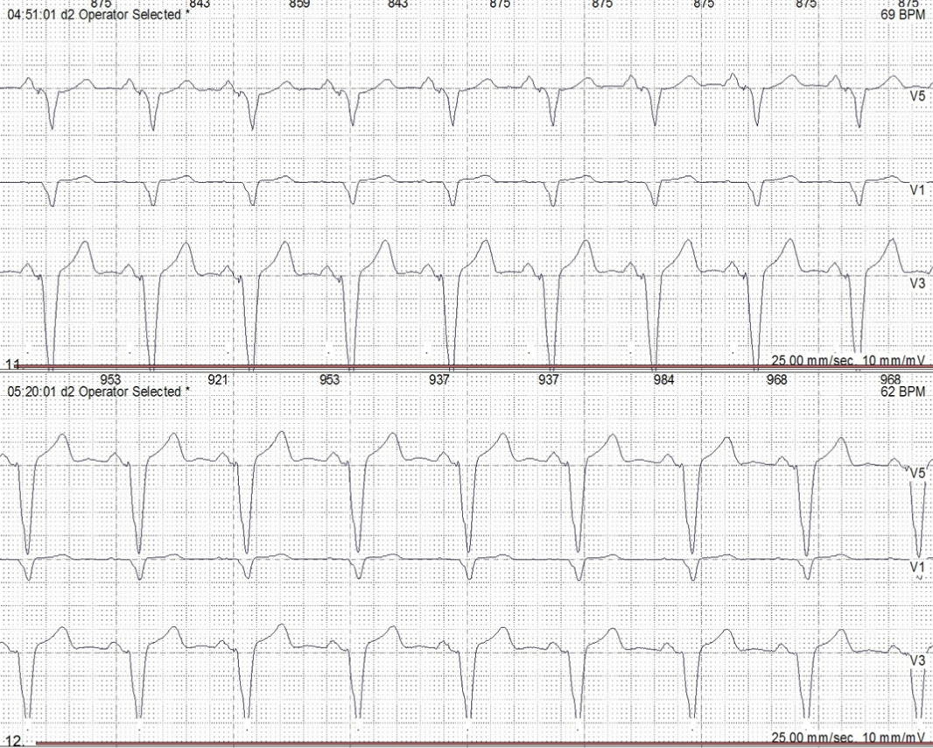

Slide 38
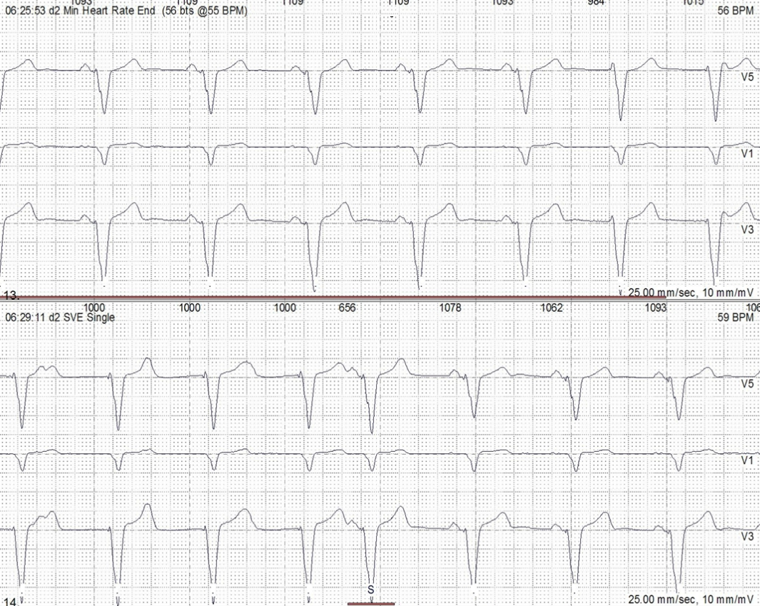

Slide 39
조정해야 할 인자는?
1) A sensitivity
2) V sensitivity
3) lower rate
4) lead 교체
5) 관찰
Notes:
3)

Slide 40
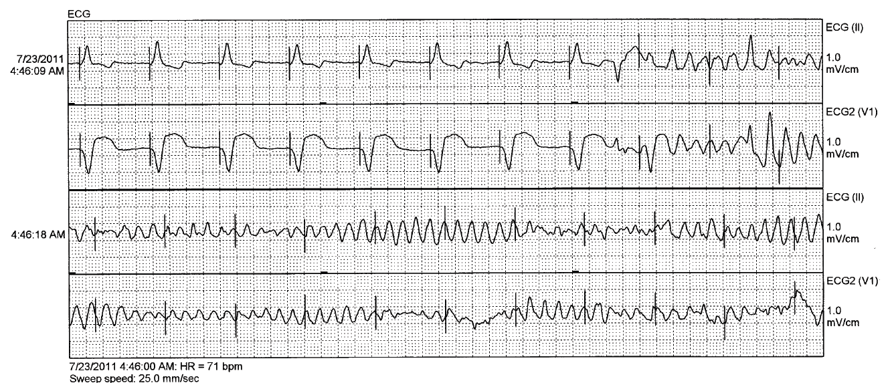
Sensing failure induced VF
*
*
*
*

Slide 41
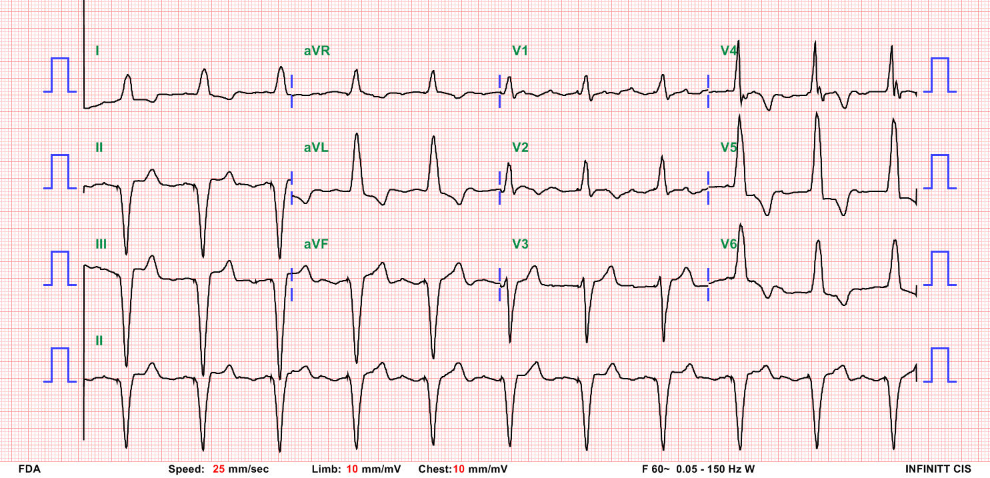
pre

Slide 42
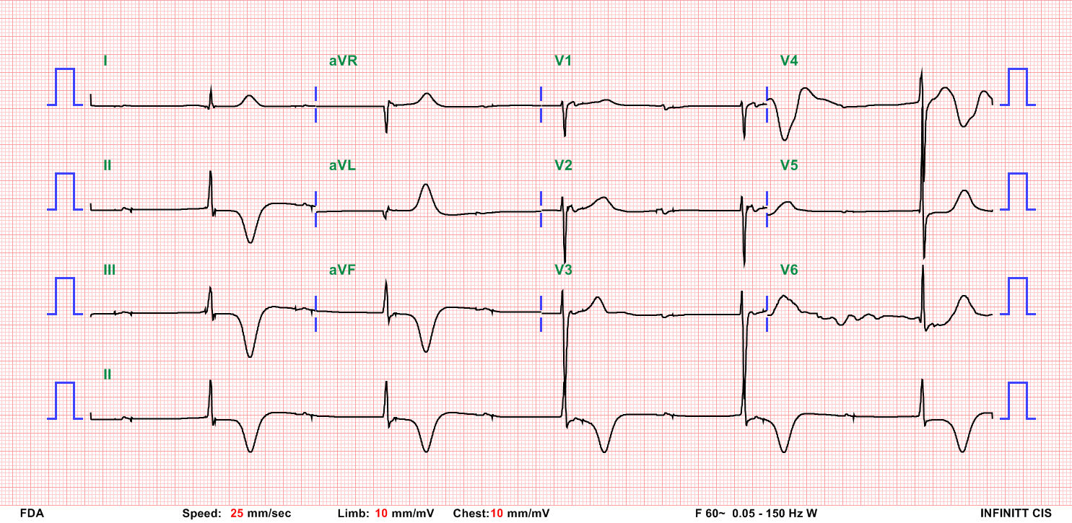
post

Slide 43
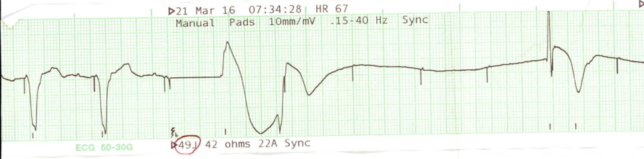
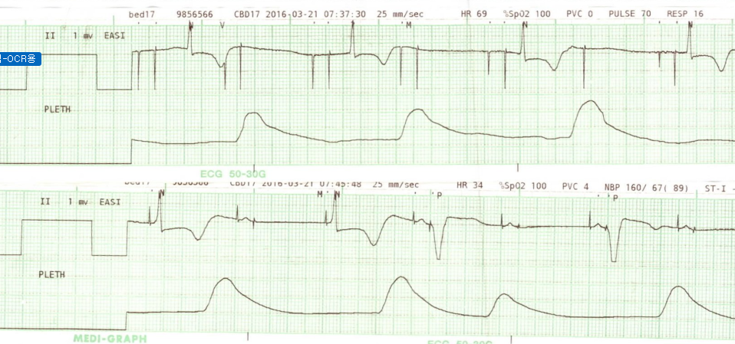

Slide 44
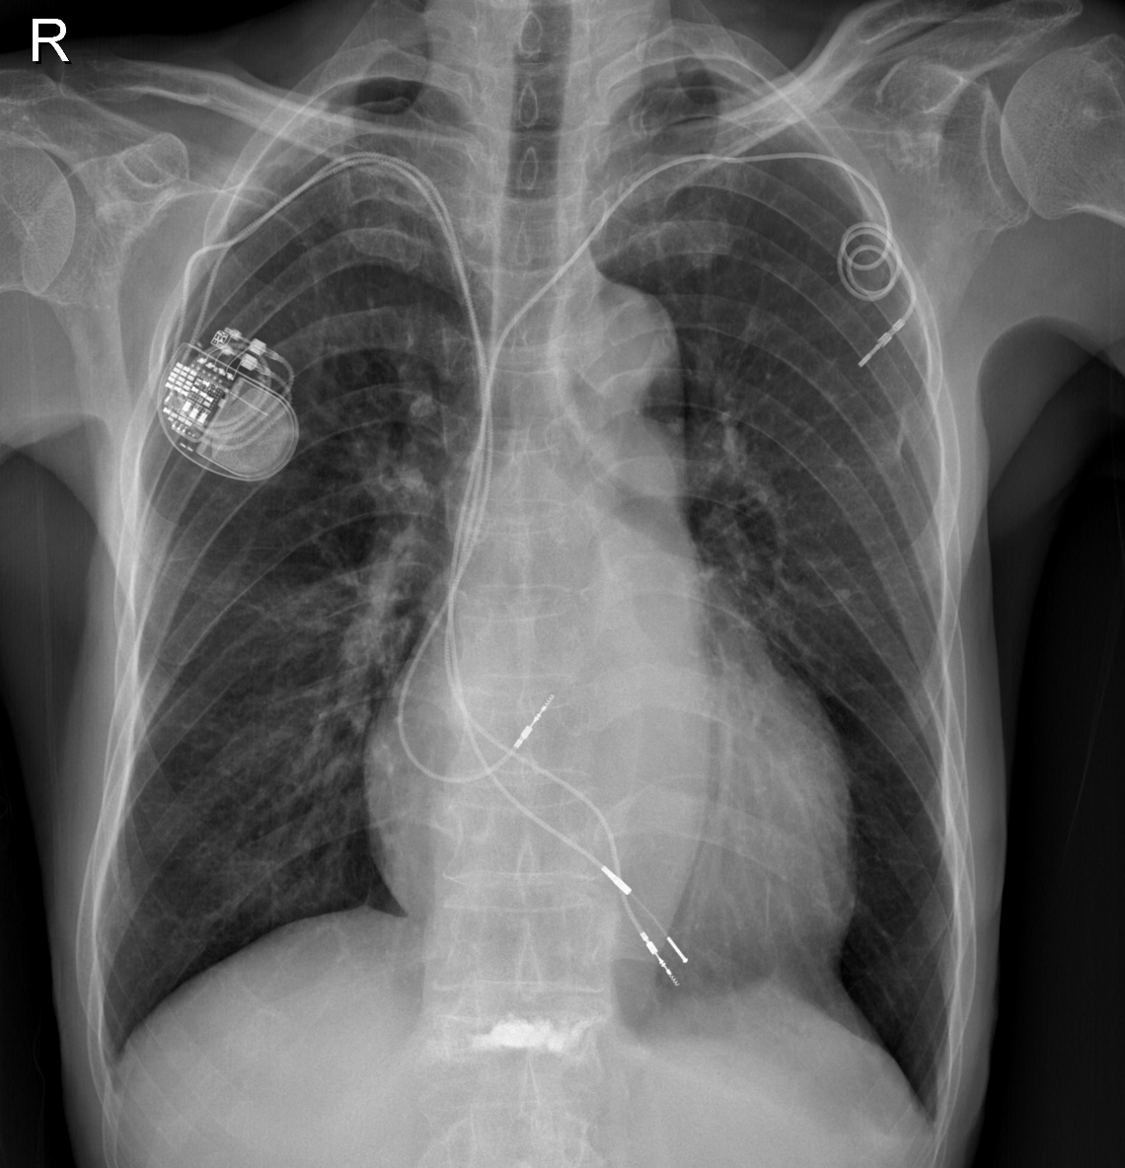
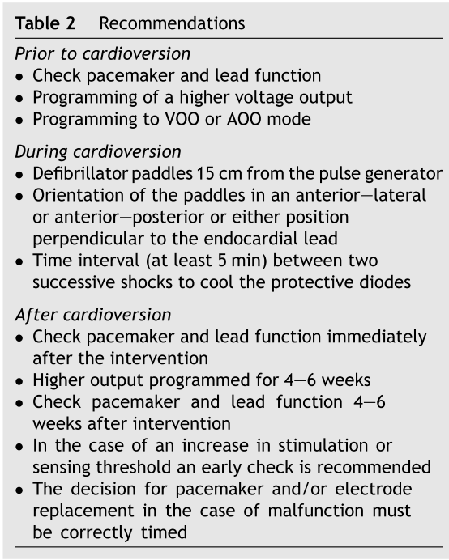
RV threshold : 1.0 -> 1.75

Slide 45
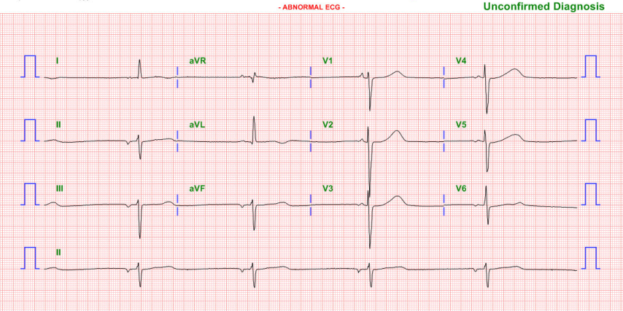
case

Slide 46
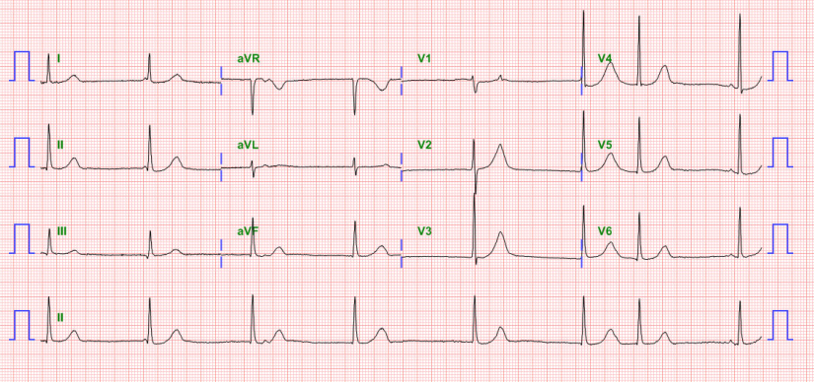
case

Slide 47
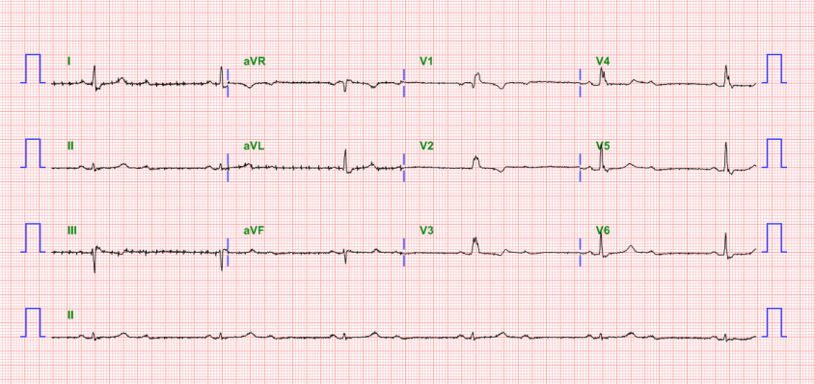
Case

Slide 48
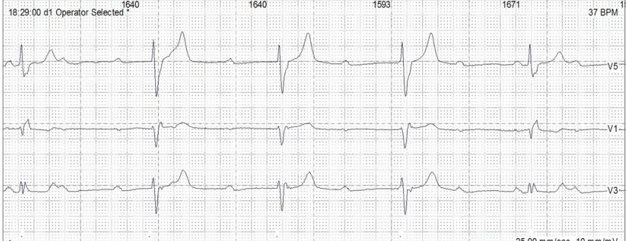

Slide 49
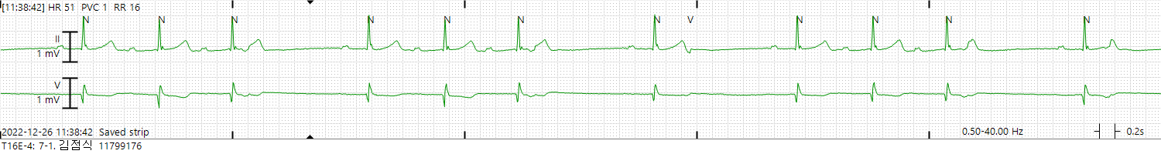
Single Lead ECG

Slide 50
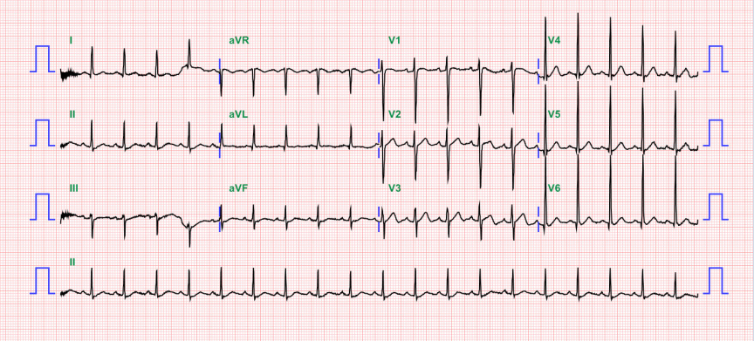
case

Slide 51
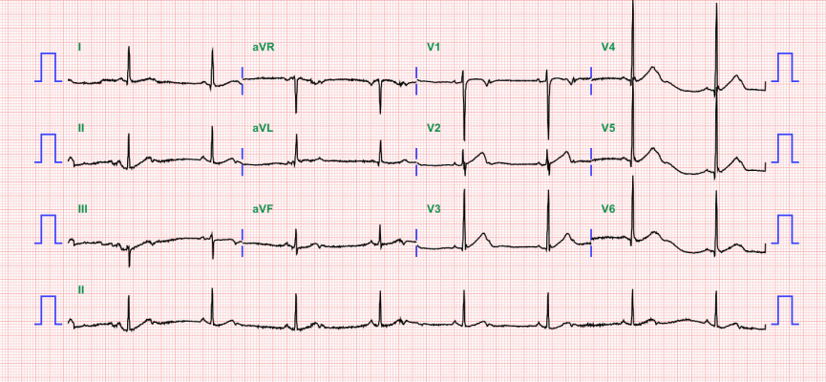

Slide 52


Slide 53

APCs
APC
Blocked APC
APC abberancy

